Slide 1
Санкт-Петербургское государственное бюджетное учреждение
центр для детей сирот и детей, оставшихся без попечения родителей
«Центр содействия семейному воспитанию №15»
Структурное подразделение
Ленинградская область, пос. Вырица, ул. Набережная д. 20
«Использование метода Су-джок
терапии при работе с детьми ОВЗ».
Воспитатель:
Иванова М.В.
.

Slide 2
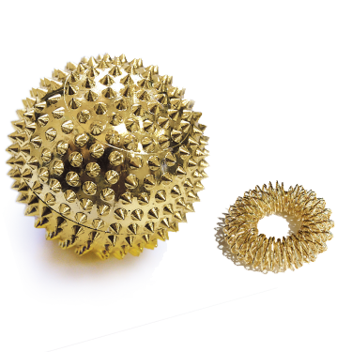
«Применение Су – Джок терапии»
Эта лечебная система создана не человеком –он только открыл её,-а самой Природой.
В этом причина её силы и безопасности.

Slide 3
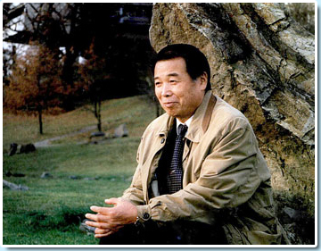
Су (кисть)- Джок (стопа)
Разработал профессор
Пак Чже Ву
Метод Су-Джок - это современное направление, которое объединяет древние знания восточной и последние достижения европейской медицины. В некоторых странах этот метод входит в государственные программы не только здравоохранения, но и образования.

Slide 4
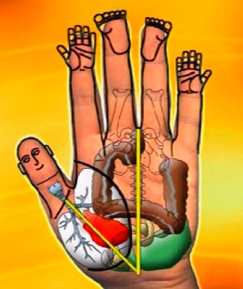
“Ум ребенка находится на кончиках его пальцев”.
В. А. Сухомлинский
Эти лечебные системы созданы не человеком - он только открыл их, а самой Природой. В этом причина ее силы и безопасности. Стимуляция точек приводит к излечению. Неправильное применение никогда не наносит человеку вред - оно просто неэффективно. Поэтому, определив нужные точки в системах соответствия можно развивать и речевую сферу ребенка.

Slide 5
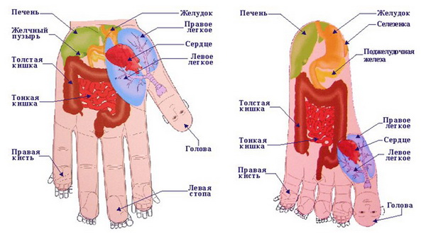
На кистях и стопах располагаются системы высокоактивных точек соответствия всем органам и участкам тела. Воздействуя на них, мы можем регулировать функционирование внутренних органов. Например, мизинец – сердце, безымянный – печень, средний – кишечник, указательный – желудок, большой палец – голова. Следовательно, воздействуя на определенные точки, можно влиять на соответствующий этой точке орган человека.

Slide 6
Цель использования Су-джок терапии:
Стимуляция высокоактивных точек соответствия всем органам и системам, расположенных на кистях рук и стопах( особенно важно воздействие на большой палец, отвечающий за голову человека. )
Укрепление здоровья детей.
Коррекция речевых нарушения у детей с нарушением речи.
Создание комфортных условий для ребёнка.
Повышение интереса и мотивации к занятиям.
Задачи:
Воздействие на биологически активные точки организма.
Нормализовать мышечный тонус ,стимулировать речевые области в коре головного мозга.
Использовать элементы су-джок терапии на различных этапах работы по коррекции речи.
Содействовать снижению двигательной и эмоциональной расторможенности, нормализовать тонус.
Совершенствовать навыки пространственной ориентации, развивать, память, внимание.

Slide 7
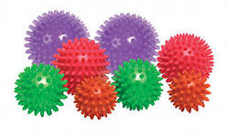
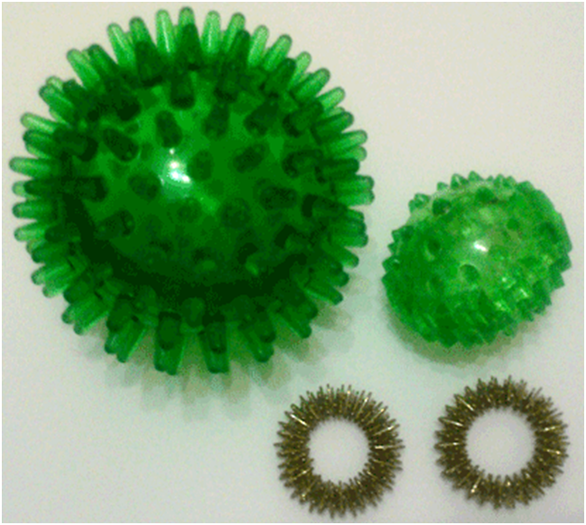
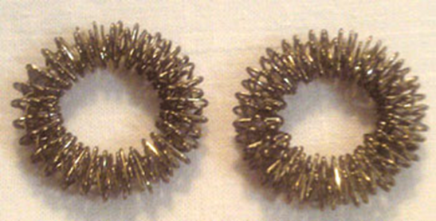
Достоинства Су- Джок терапии:
Самомассаж можно проводить как индивидуально, так и с подгруппой детей
Высокая эффективность
Абсолютная безопасность
Универсальность
Простота применения
Не имеет противопоказаний к применению

Slide 8
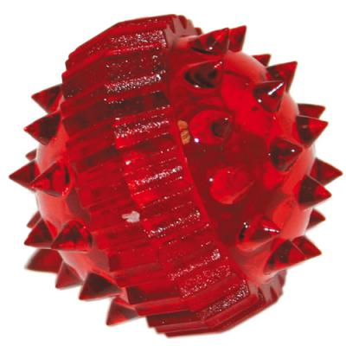
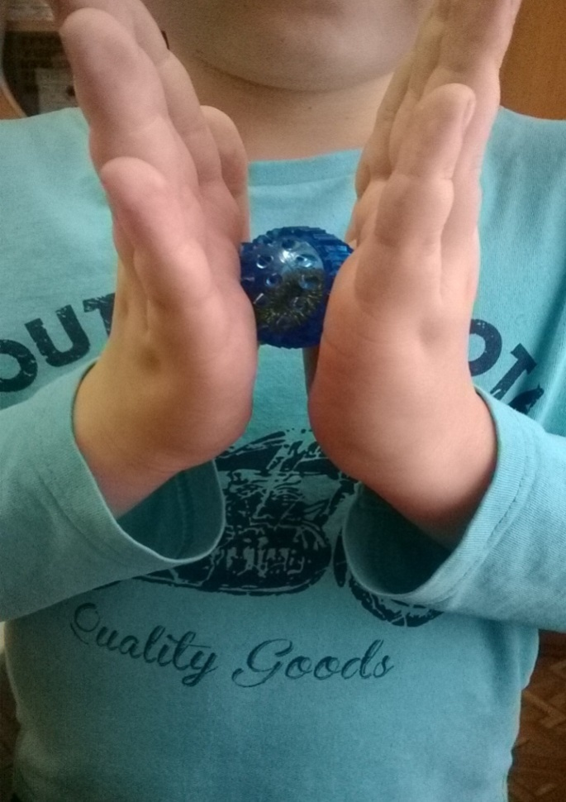
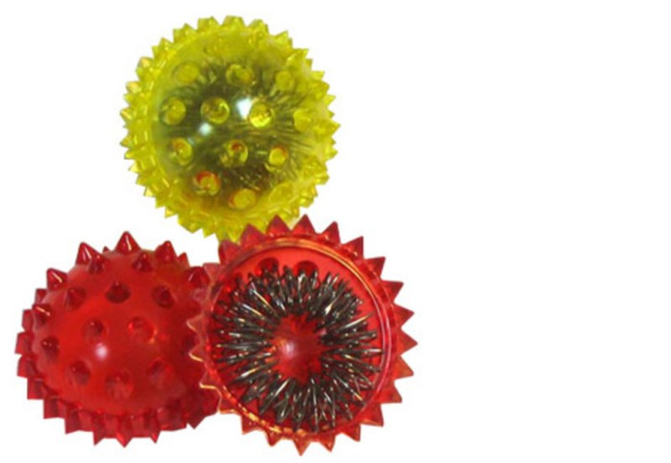
Приемы Су –Джок терапии:
Массаж специальным шариком
Поскольку на ладони находится множество биологически активных точек, эффективным способом их стимуляции является массаж специальным шариком. Прокатывая шарик между ладошками, дети массируют мыщцы рук.

Slide 9
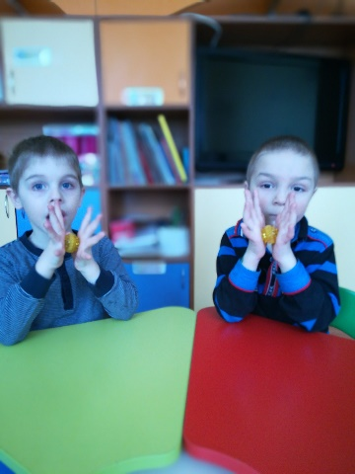
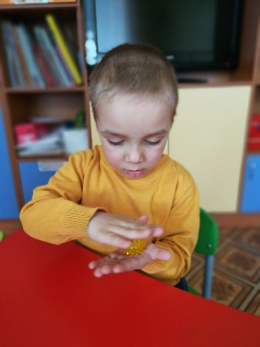
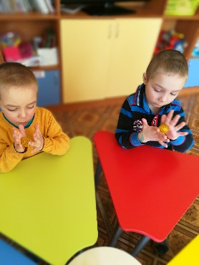
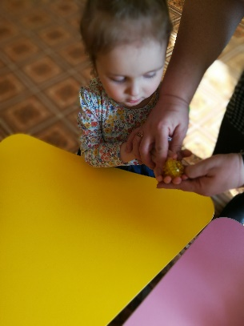
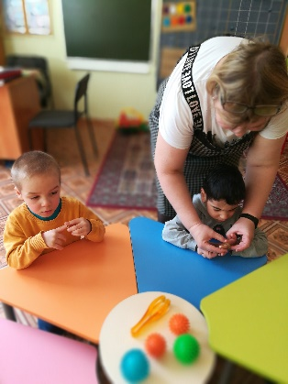
Массаж кончиков пальцев
Катать шарик прямыми движениями ладоней

Slide 10
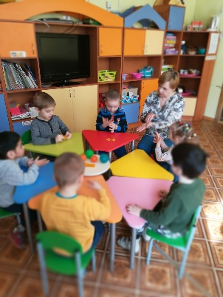
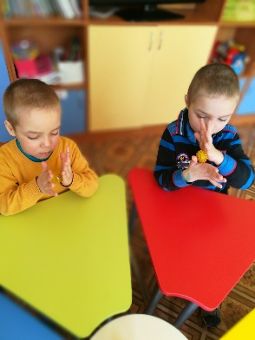
Форма организации: массаж шариком во время подгрупповых , индивидуальных и фронтальных занятий
С помощью шаров - «ежиков» с колечками детям нравится массировать пальцы и ладошки, что оказывает благотворное влияние на весь организм, а также на развитие мелкой моторики пальцев рук, тем самым, способствуя развитию речи.

Slide 11
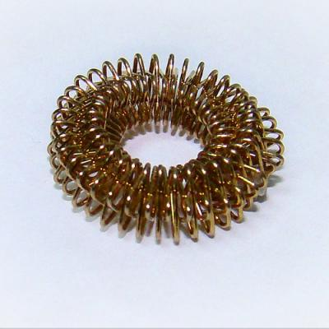
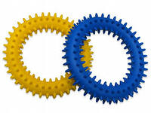
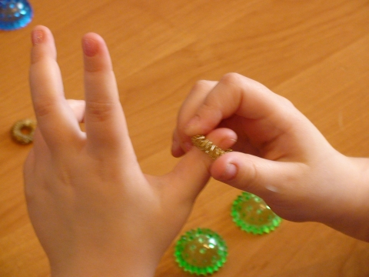
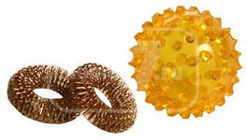
И следующий прием это:
Массаж эластичным кольцом

Slide 12
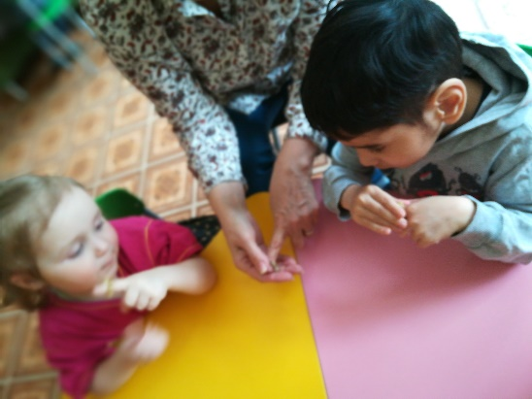
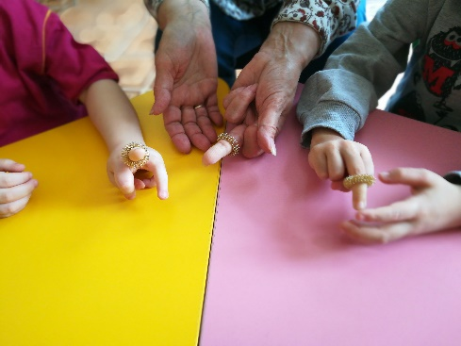
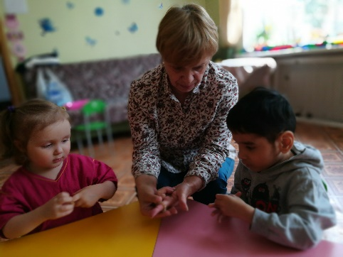
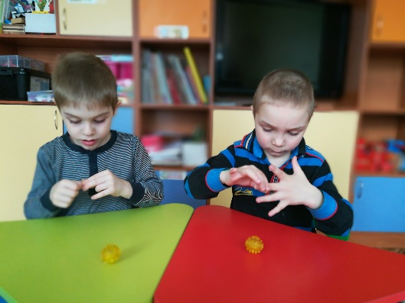
В каждом шарике есть колечко, которое нужно надеть на палец и провести массаж до покраснения и появлении ощущения тепла. Эту процедуру необходимо повторять несколько раз в день.

Slide 13
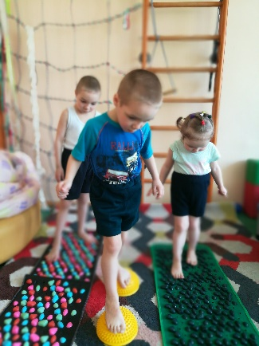
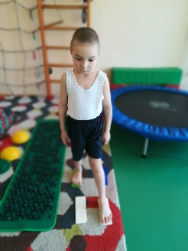
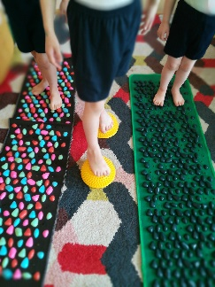
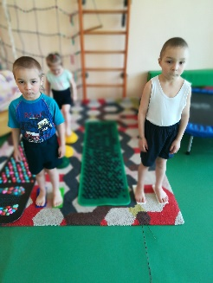
Массаж стоп
Воздействие на точки стоп осуществляется во время хождения по ребристым дорожкам, массажным коврикам, коврикам с пуговицами и т.д.

Slide 14
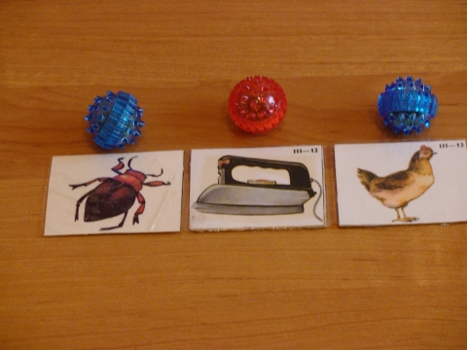
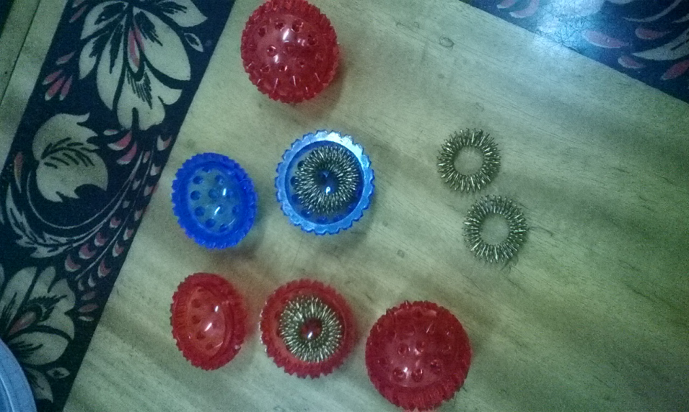
Направления и формы работы с детьми:
Развитие памяти, внимания
развитие фонематического слуха и восприятия;
коррекция произношения (автоматизация и дифференциация звуков);
совершенствование лексико-грамматических категорий;
совершенствование навыков пространственной ориентации.
упражнения для развития общей и мелкой моторики.

Slide 15

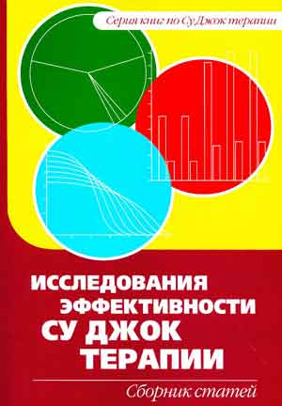
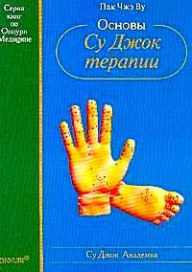
На сегодняшний день система Су- Джок стройна и разнообразна, а ее методы хорошо зарекомендовали себя . Система Су- Джок представляет собой уникальную по своей эффективности и простоте лечебную методику, доступную абсолютно любому человеку. Чтобы начать пользоваться Су-Джок терапией существует сотни специализированных книг, нет необходимости посещать многочасовые лекции, учиться долгие годы. Любой человек, вне зависимости от базовой подготовки способен освоить Су-Джок терапию и использовать эти знания для помощи себе и близким.

Slide 16
Вывод:
Таким образом, наблюдая и анализируя результаты работы с использованием тренажеров Су-Джок-терапии в сочетании таких упражнений, как пальчиковая гимнастика, самомассаж с упражнениями по коррекции звукопроизношения и формированию лексико-грамматических категорий, позволяет значительно повысить эффективность коррекционно-логопедической деятельности в условиях учреждения.
Отмечено, что данный метод благотворно влияет на речевую активность детей и положительно сказывается на коррекции у них речевых нарушений. Этот метод терапии принадлежит к числу эффективных средств коррекции, всё чаще применяемых в специальной педагогике и помогающих достижению максимально возможных успехов в преодолении речевых трудностей у детей дошкольного возраста. На фоне комплексной логопедической помощи нетрадиционные методы терапии, не требуя особых усилий, оптимизируют процесс коррекции речи детей-логопатов и способствует оздоровлению всего организма ребёнка.

Slide 17

Спасибо за внимание!

